Slide 1
CSS的浮动属性

Slide 2
CSS的浮动属性
Qian Feng Education
个数 | 属性 | 描述 | 说明
1 | float | float：left； | 元素靠左边浮动
2 | float | float：right； | 元素靠右边浮动
3 | float | float：none； | 元素不浮动
浮动的作用1： |  | 定义网页中其它文本如何环绕该元素显示
浮动的作用2： |  | 就是让竖着的东西横着来
北京千锋互联科技有限公司
Qian Feng Education

Slide 3
正
常
文
档
流
竖
向
排
列
独
占
一
行
北京千锋互联科技有限公司
Qian Feng Education

Slide 4
北京千锋互联科技有限公司
Qian Feng Education

Slide 5
浮动
北京千锋互联科技有限公司
Qian Feng Education

Slide 6
浏览器
<---------------------------------------------
当一个元素不再在文档流中占据空间，
而是漂浮在文档流的上方的时候
叫做脱离文档流
北京千锋互联科技有限公司
Qian Feng Education

Slide 7
浮动
文字内容文字内容文字内容文字内容文字内容文字内容文字内容文字内容文字内容文字内容文字内容文字内容文字内容文字内容文字内容文字内容文字
北京千锋互联科技有限公司
Qian Feng Education

Slide 8
浮动
内容文字内容文字内容 文 内容文字 内容文字内容文字 容文字内 文字文字文字文字文字文字文字文字文字文
1、浮动会脱离网页文档，与其他不浮动的元素发生重叠
2、但是不会与文字发生重叠，文字会环绕浮动元素显示
北京千锋互联科技有限公司
Qian Feng Education

Slide 9
浮动
文内容文字内容文字内容 文字 字容文字内容文字内容文字文 内容文字容文字内容文字文字文字文字文字文字文字文字文字文
文字环绕效果
网页开发中没有
北京千锋互联科技有限公司
Qian Feng Education

Slide 10
给所有的容器添加上float：left；之后，元素会从左往右排列
Float：left
Float:left;
Float:left;
北京千锋互联科技有限公司
Qian Feng Education

Slide 11
给所有的容器添加上float：right；之后，元素会从右往左排列
Float:right;
Float:right;
Float：right;
北京千锋互联科技有限公司
Qian Feng Education

Slide 12
CSS的盒子模型

Slide 13
盒模型的组成部分
Padding属性
Margin属性
Border属性

Slide 14
盒模型的组成部分
Padding属性
Margin属性
Border属性

Slide 15
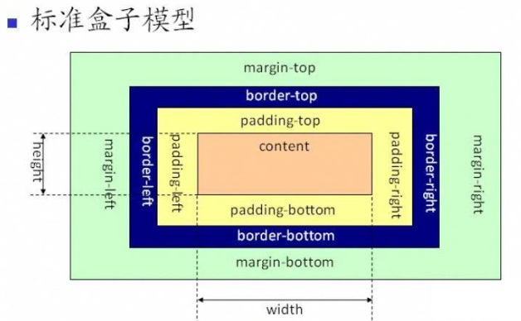
盒子模型的组成
Qian Feng Education
盒模型是css布局的基石，它规定了网页元素如何显示以及元素间相互关系。css定义所有的元素都可以拥有像盒子一样的外形和平面空间，即都包含边框、边界、补白、内容区，这就是盒模型。
北京千锋互联科技有限公司
Qian Feng Education

Slide 16
盒模型的组成部分
Padding属性
Margin属性
Border属性

Slide 17
Padding属性
Qian Feng Education
1、padding的使用方法（内间距）当分析一个缝隙相对于当前容器来说是里面的时候，就用padding。
填充：padding,在设定页面中一个元素内容到元素的边缘(边框) 之间的距离。 也称补白。
用法：
1）用来调整内容在容器中的位置关系
2）padding值是额外加在元素原有大小之上的，如想保证元素大小不变，需从元素宽或高上减掉后添加的padding属性值
北京千锋互联科技有限公司
Qian Feng Education

Slide 18
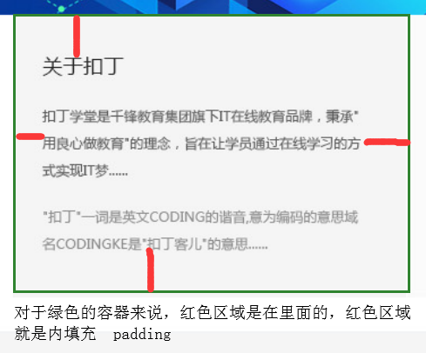
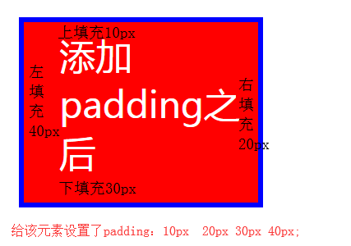
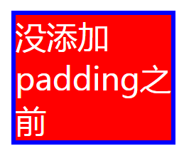
Padding属性
Qian Feng Education
北京千锋互联科技有限公司
Qian Feng Education

Slide 19
Padding属性
Qian Feng Education
属性值的4种方式：
四个值：上 右 下 左 {padding:0px 0px 0px 40px;}
三个值：上 左右 下 {padding:10px 20px 30px ;}
二个值：上下 左右 {padding:10px 20px ;}
一个值：四个方向 padding:2px;/*定义元素四周填充为2px*/
说明：可单独设置一方向填充，如：上方向padding-top:10px; 右方向padding-right:10px; 下方向padding-bottom:10px; 左方向padding-left:10px;
北京千锋互联科技有限公司
Qian Feng Education

Slide 20
盒模型的组成部分
Padding属性
Margin属性
Border属性

Slide 21
Margin属性
Qian Feng Education
2、margin的使用方法
边界：margin,在元素外边的空白区域，被称为边距。
margin-left:左边界 margin-right:右边界 margin-top:上边界 margin-bottom:下边界
属性值的4种方式：margin可以给负数
四个值：上 右 下 左 三个值：上 左右 下 二个值：上下 左右
一个值：四个方向 margin:2px;/*定义元素四边边界为2px*/
margin:0 auto;/*一个有宽度的元素在浏览器中横向居中。*/
北京千锋互联科技有限公司
Qian Feng Education

Slide 22
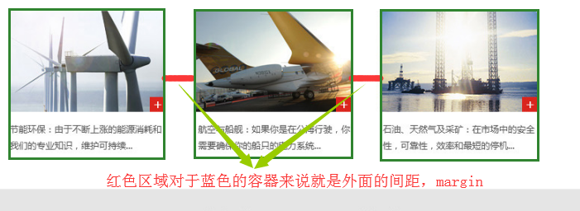
Margin属性
Qian Feng Education
北京千锋互联科技有限公司
Qian Feng Education

Slide 23
Margin属性
Qian Feng Education
margin相关问题以及解决方法：
1、margin-top的解析
现象：默认情况下给子元素添加了margin-top之后，父元素会跟着一起下来。
解决方法：A、给最近的父元素添加border-top
B、给父元素添加overflow:hidden;（溢出隐藏)
北京千锋互联科技有限公司
Qian Feng Education

Slide 24
盒模型的组成部分
Padding属性
Margin属性
Border属性

Slide 25
Border属性
Qian Feng Education
border:边框宽度 边框风格 边框颜色;
边框宽度：border-width:
边框颜色：border-color:
边框样式：border-style:solid(实线)/dashed(虚线)dotted(点划线)double(双线)
简写：border：30px solid blue; 参数的顺序可以随意调换
单边框设置：上边框 border-top：30px blue solid; 下 border-bottom 左 border-left 右 border-right
北京千锋互联科技有限公司
Qian Feng Education

Slide 26
谢谢您的观看

